Slide 1
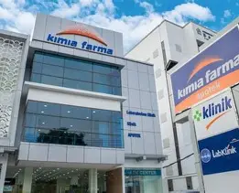


X
Business Performance Analytics
Year 2020 - 2023
Kimia Farma - Big Data Analytics
Presented by
Bagas Ghulam Maulana

Slide 2





Insert your photo here
Bagas Ghulam Maulana
Bachelor of Mathematics
I am a Bachelor of Mathematics, Universitas Pendidikan Indonesia with an interest into data analysis and data science. Proficient in using Microsoft Excel, SQL, Python, and Google Looker Studio. Currently learning and delving into data analysis and data science by working on projects related to these fields.
Kota Bekasi, Jawa Barat
bagasgm4@gmail.com
www.linkedin.com/in/bagasghulam

Slide 3
Courses and Certification
Data Analysis with Python (IBM) | Coursera January, 2024 Crash Course on Python (Google) | Coursera February, 2024
Excel 2019 Associate | Microsoft July, 2024
Tech Academy - Learn Data Analytics & Software Development With AI | RevoU Feb-July,2024
Python Fundamental for Data Science | DQLab August, 2025
Machine Learning with Python for Beginner | DQLab August, 2025

Slide 4
List of Content
About Company
Problem Statement & Objective
Focus Analysis
Importing Dataset to BigQuery
Analysis table
BigQuery Syntax
Dashboard Performance Analytics
Insights & Recommendations

Slide 5

About Company
Kimia Farma adalah perusahaan farmasi pertama di Indonesia yang berdiri sejak tahun 1817 dan kini menjadi bagian dari Holding BUMN Farmasi. Dari produksi obat hingga distribusi, apotek, klinik, dan laboratorium kesehatan, Kimia Farma membangun layanan yang terintegrasi untuk menjangkau masyarakat di seluruh Indonesia. Dengan sejarah panjang dan jaringan yang luas, perusahaan ini terus berkomitmen menghadirkan produk serta layanan kesehatan yang berkualitas sekaligus mendukung ketahanan kesehatan nasional.

Slide 6
Problem Statement
Kimia Farma sebagai perusahaan farmasi dengan jaringan luas menghasilkan data transaksi dan pendapatan yang sangat besar. Tanpa analisis yang tepat, data ini sulit dimanfaatkan untuk melihat tren bisnis, menilai kinerja cabang, serta memahami profitabilitas di tiap wilayah. Karena itu, diperlukan business performance analysis yang dapat mendukung pengambilan keputusan strategis.
Objective
Membangun dashboard interaktif untuk menganalisis tren pendapatan, membandingkan performa cabang, memetakan profit berdasarkan provinsi, serta memberikan insight dan rekomendasi yang relevan bagi manajemen.
Project explanation video here!

Slide 7
Focus Analysis
Perbandingan Pendapatan Kimia Farma dari Tahun ke Tahun
Top 10 Total Transaksi Cabang Provinsi
Top 10 Nett Sales Cabang Provinsi
Top 5 Cabang Dengan Rating Tertinggi, namun Rating Transaksi Terendah
Geo Map Indonesia Untuk Total Profit Masing-Masing Provinsi
Top 3 Produk dengan Total Transaksi Tertinggi

Slide 8
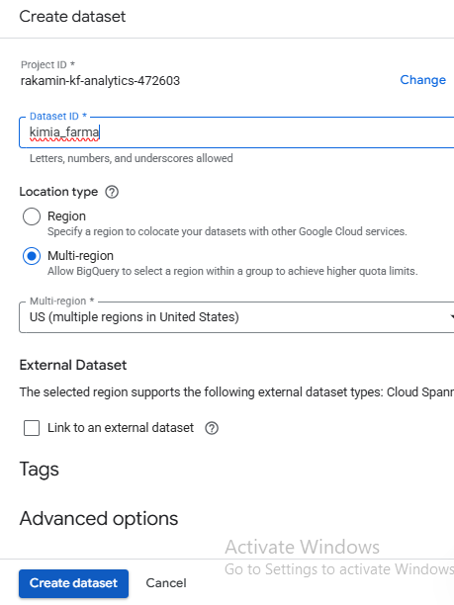
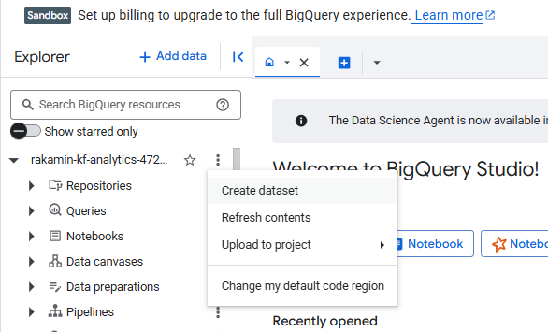
Importing Dataset to BigQuery
Create Dataset
Menambahkan dataset dengan nama kimia_farma.

Slide 9
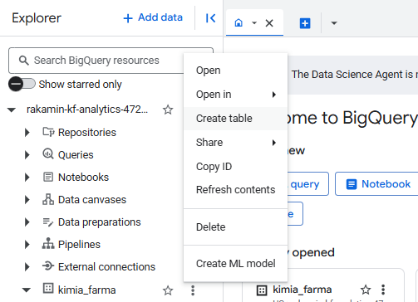
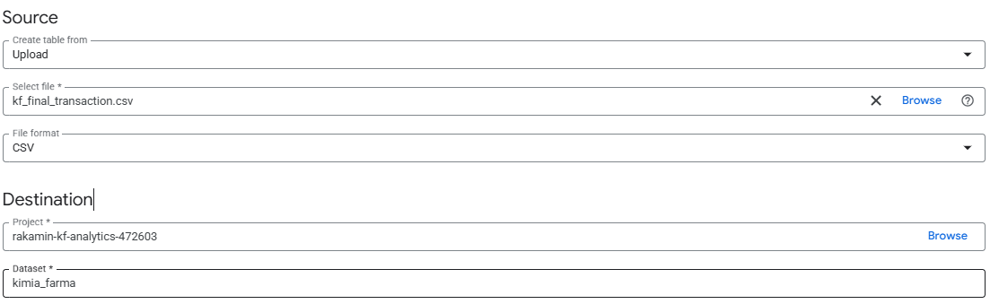
Importing Dataset to BigQuery
Create Table
4 file csv : kf_final_transaction.csv, kf_inventory.csv, kf_kantor_cabang.csv, dan kf_product.csv.

Slide 10
Analysis Table
Membuat tabel analisis berdasarkan hasil agregasi dari ke-empat tabel yang sudah diimport sebelumnya. Berikut ini adalah kolom-kolom yang mandatory pada tabel tersebut:
transaction_id : kode id transaksi,
date : tanggal transaksi dilakukan,
branch_id : kode id cabang Kimia Farma,
branch_name : nama cabang Kimia Farma,
kota : kota cabang Kimia Farma,
provinsi : provinsi cabang Kimia Farma,
rating_cabang : penilaian konsumen terhadap cabang Kimia Farma
customer_name : nama customer yang melakukan transaksi,
product_id : kode produk obat,
product_name : nama obat,
actual_price : harga obat,

Slide 11
Analysis Table
discount_percentage : persentase diskon yang diberikan pada obat,
persentase_gross_laba : persentase laba yang seharusnya diterima dari obat dengan ketentuan berikut:
■ Harga <= Rp 50.000 -> laba 10%
■ Harga > Rp 50.000 - 100.000 -> laba 15%
■ Harga > Rp 100.000 - 300.000 -> laba 20%
■ Harga > Rp 300.000 - 500.000 -> laba 25%
■ Harga > Rp 500.000 -> laba 30%,
nett_sales : harga setelah diskon,
nett_profit : keuntungan yang diperoleh Kimia Farma,
rating_transaksi : penilaian konsumen terhadap transaksi yang dilakukan.

Slide 12
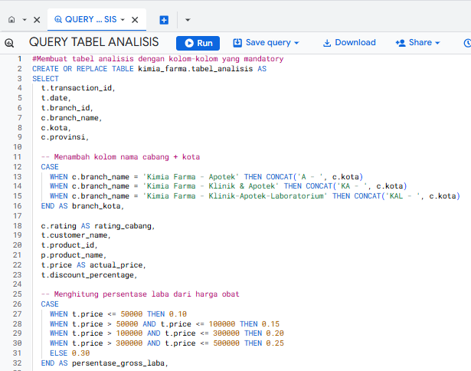
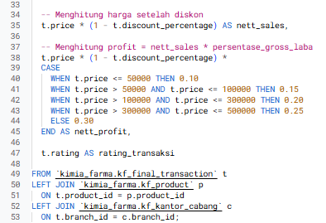
BigQuery Syntax
Beberapa syntax yang digunakan : CREATE, SELECT, CASE-WHEN, LEFT JOIN.
Menambah kolom cabang+kota serta menghitung harga jual setelah diskon dan profit.

Slide 13
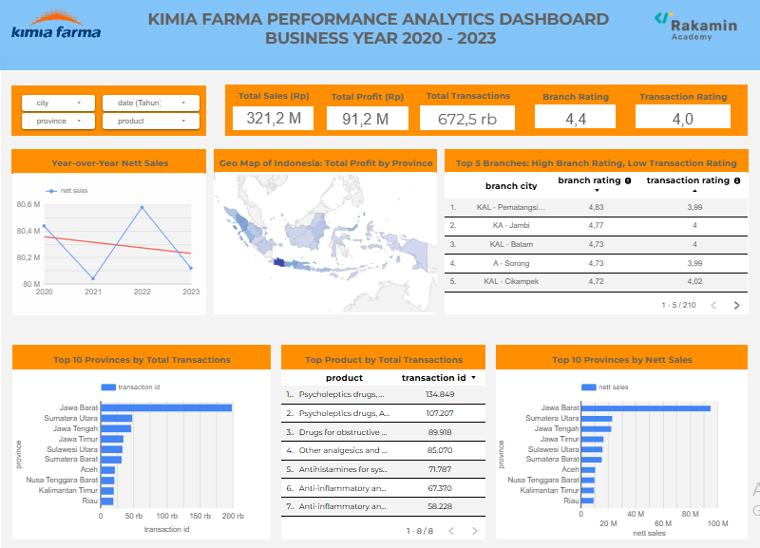
Dashboard Performance Analysis
Membuat dashboard berdasarkan tabel analisis dan fokus analisis.
Link Looker : Looker

Slide 14
Insights & Recommendations
Pendapatan 2020–2023 stagnan di kisaran 80 miliar
Insight : selama 4 tahun terakhir, pendapatan perusahaan tidak banyak berubah. Ini bisa jadi tanda strategi penjualan kurang efektif atau pasar belum digarap maksimal.
Recommendation : cari cara baru untuk meningkatkan pendapatan, seperti memperluas penjualan lewat online dan promosi yang lebih tepat sasaran.
Profit, nett sales, dan transaksi terbesar terpusat di Jawa Barat
Insight : sebagian besar keuntungan berasal dari Jawa Barat sehingga perusahaan terlalu bergantung pada satu wilayah.
Recommendation : tetap jaga penjualan di Jawa Barat, tapi juga perlu memperluas pasar ke provinsi lain supaya lebih seimbang.
Sumatera Utara & Jawa Tengah merupakan wilayah yang potensial
Insight : kedua wilayah ini memberikan hasil yang baik setelah Jawa Barat.
Recommendation : tingkatkan promosi dan perkuat distribusi produk di wilayah ini agar kontribusinya makin besar.

Slide 15
Insights & Recommendations
4. Produk best-seller :
Psycholeptics drugs, Hypnotics and sedatives drugs
Psycholeptics drugs, Anxiolytic drugs
Drugs for obstructive airway diseases
Insight : produk-produk ini paling banyak dibeli, tapi perusahaan jadi sangat bergantung pada 3 produk ini.
Recommendation : pastikan stok produk best-seller selalu tersedia, lalu tawarkan produk lain bersama produk utama (misalnya paket bundling).
5. 3 Cabang (KAL-Pematangsiantar, KA-Jambi, KAL-Batam) punya rating cabang tinggi, tapi rating transaksi rendah
Insight : cabang-cabang ini disukai pelanggan, tapi pengalaman transaksi belum memuaskan.
Recommendation : evaluasi proses transaksi dan distribusi produk, misalnya dari sistem pembayaran agar pelanggan lebih puas ataupun ketersediaan produk lebih ditingkatkan untuk cabang-cabang tersebut

Slide 16
Thank You
Repository Link
Link Github : Github
Link Looker : Looker

